Slide 1
GIT
Навчальний курс

Slide 2
Суть
VCS (version control system)
Що таке GIT
Відгалуження коду
Найуживаніші команди
Типовий сценарій

Slide 3
Version Control System
Взаємодія між розробниками під час роботи над одним і тим самим проектом
Вирішення конфліктів між розробниками
Можливість скасувати останні дії та повернути вид проекту до попереднього стану

Slide 4
Види VCS
Централізовані VCS
Розподілені VCS

Slide 5
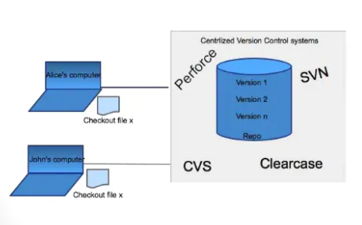
Централізовані VCS

Slide 6
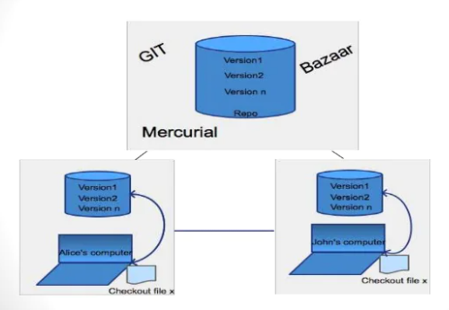
Розподілені VCS

Slide 7
Що собою являє GIT
Open source система контрою версій
Немає необхідності в центральному сервері
Легше розгалуження і злиття коду
Втрати свою роботу вельми складно*
* крім окремо взятих випадків

Slide 8
GitHub
HTTPS vs SSH
Що собою являє SSH
$ ssh key-gen
Приватний і публічний ключі

Slide 9
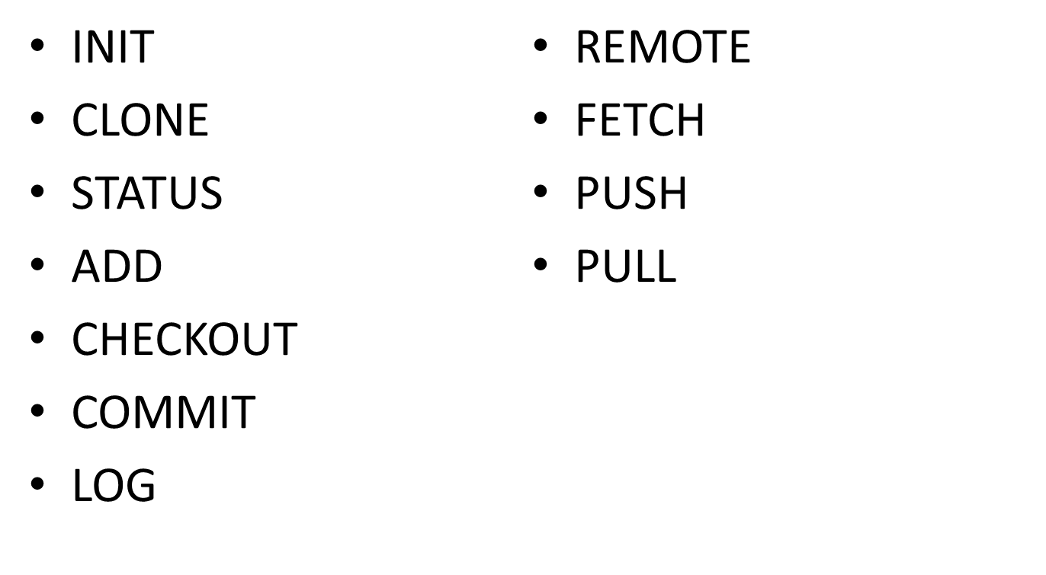
Найуживаніші команди

Slide 10
Початок роботи
$ git init
$ git clone [url]

Slide 11
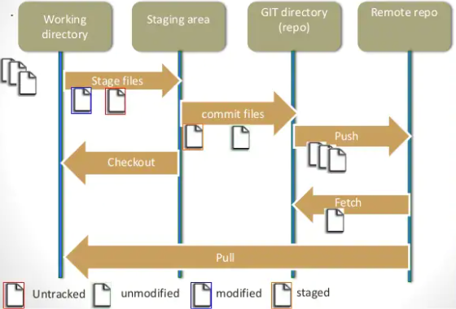
Принцип роботи GIT

Slide 12
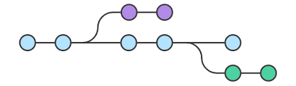
Розгалуження коду
Commit – окрема порція змін яка посилається на попередній commit
Гілка – вказівник на котрийсь з commit’ів
HEAD commit – останній в гілці
Гілка по замовчуванню – master

Slide 13
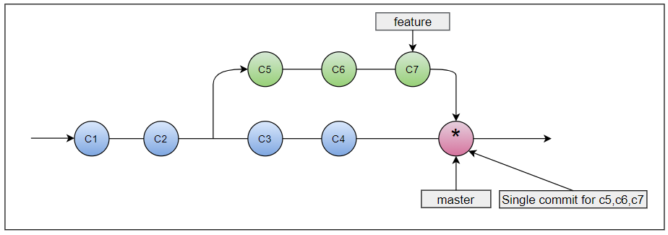
Злиття коду

Slide 14
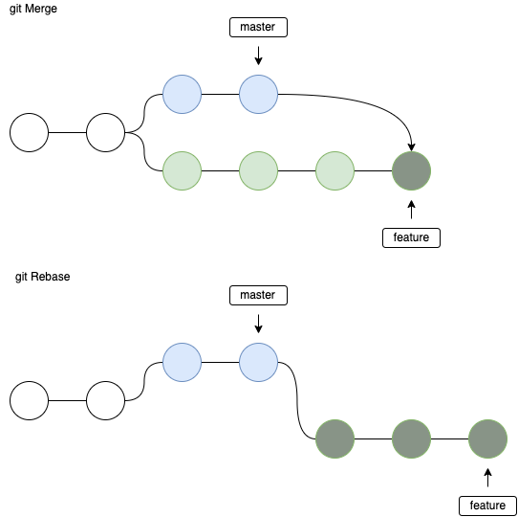
Оновлення змін

Slide 15
GIT Remote
$ git remote –v
origin git@bitbucket.org:star2star/oauth-api.git (fetch)
origin git@bitbucket.org:star2star/oauth-api.git (push)
$ git remote add [name] [url]
$ git remote remove [name]
$ git remote set-url [name] [url]

Slide 16
Налаштування git
.gitignore
~/.ssh/config
Username and email.

